Slide 1


Mit InES die interne Evaluation in Schulen unterstützen
Ulrike Neumüller
Notes:
Hier: Namen der Durchführenden

Slide 2
ÜberBlick
Kooperationspartner und Ziele des Projektes
Internetauftritt http://ines.bildung-rp.de mit Instrumenten-Schnellsuche
Beispiele der Instrumente
Befragungssoftware InES online

Slide 3
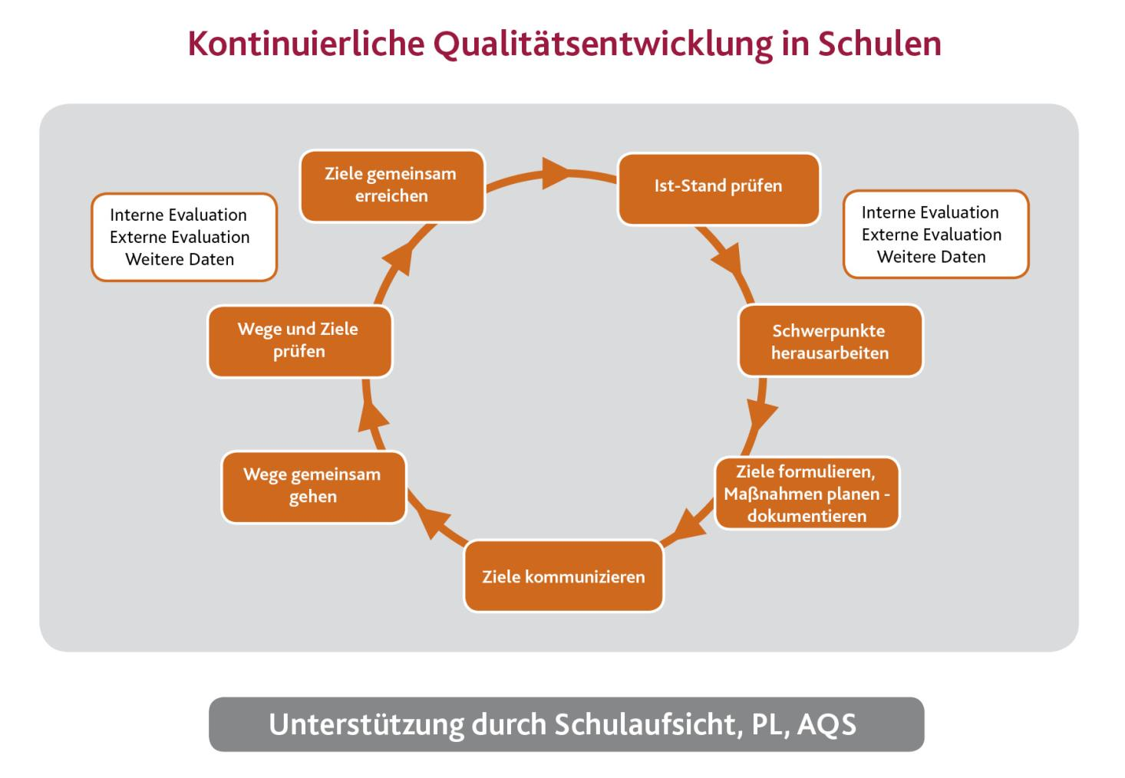

Kontinuierliche Qualitäts-entwicklung in Schulen
Notes:
In der Bildungspolitik (z.B. Schulgesetz Rheinland-Pfalz §23,2) und in der Schulentwicklungsforschung (z.B. Rolff, Buhren, Helmke) besteht weitgehend Einigkeit, dass Schulen ihre Qualitätsentwicklung kontinuierlich, datengestützt und zielorientiert betreiben sollen.
Dieser Prozess kann wie folgt beschrieben werden: Eine Schule formuliert nach Analyse des IST-Standes (interne Evaluationsdaten, AQS Bericht, VERA, etc.) zu wesentlichen Entwicklungsfeldern Ziele nach dem SMART-Prinzip. Sie plant Maßnahmen zur Zielerreichung, dokumentiert sie auf einem Formblatt, das im Wesentlichen die Spalten „Ziel, Maßnahme, Evaluation“ enthält, und kommuniziert ihre Planungen und Überlegungen intern und mit der Schulaufsicht. Die Anzahl der Ziele kann dabei u.a. von der Ebene der Zielformulierung, Laufzeit der Vereinbarung sowie Schulgröße und Schulart abhängig sein.
Um an definierten Stellen im laufenden Umsetzungsprozess oder an dessen Ende feststellen zu können, ob die Schule ihre selbst gesetzten (vereinbarten) Ziele auch erreicht hat, setzt sie Verfahren der internen Evaluation ein.
Dabei wird sie entsprechend ihrer Zielformulierung entweder stärker Instrumente anwenden, die den Prozess (z.B. Unterrichtsverlauf, Auswertungen von Hospitationen, Befragungen zum Unterricht) im Blick haben, oder solche, die Ergebnisse in Bezug auf das Produkt (z.B. Lernertrag, Klassenarbeiten, Tests) liefern. Danach beginnt für die Schule der Prozess „gemeinsam Ziele entwickeln, vereinbaren und erreichen“ von neuem.
Die Schulen erfahren bei ihrer Arbeit zur kontinuierlichen Qualitätsentwicklung Unterstützung durch Schulaufsicht, PL und AQS.

Slide 4
Ziele
Unser Ziel ist es, rheinland-pfälzische Schulen bei der Durchführung der internen Evaluation und der Weiterentwicklung der Feedbackkultur zu unterstützen.
Dazu werden zahlreiche Instrumente zur Ansicht und zum Download, eine webbasierte Evaluationssoftware sowie passende Beratung und Fortbildung zur Verfügung gestellt.
Die umfangreiche Palette wissenschaftlich geprüfter und praxiserprobter Instrumente wurde von der AQS entwickelt und wird kontinuierlich ergänzt.

Slide 5
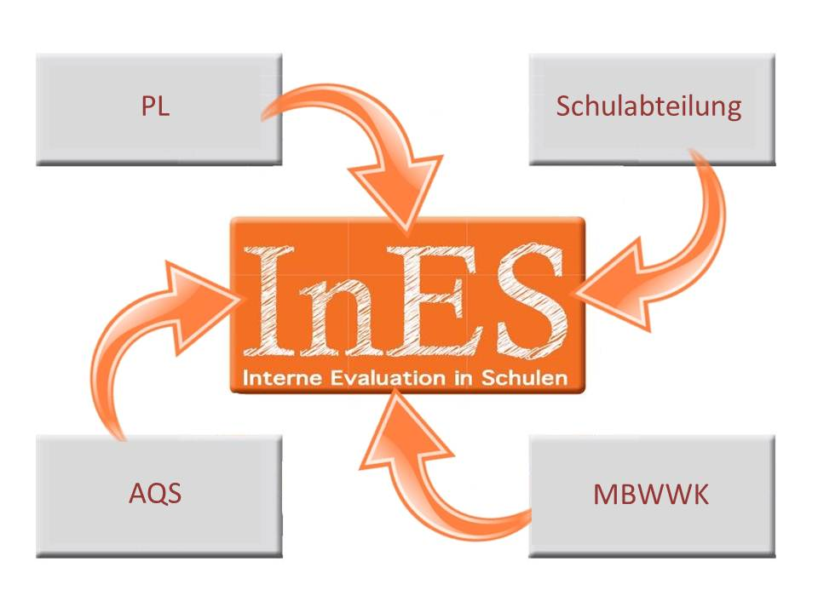
Das Projekt
Notes:
InES (Interne Evaluation in Schulen) ist ein Kooperationsprojekt zwischen …
dem Pädagogischen Landesinstitut (PL), Referat 2.01 Schulentwicklung und Evaluation,
der Agentur für Qualitätssicherung, Evaluation und Selbständigkeit von Schulen (AQS), Fachbereich 3 Wissenschaft und Analyse und
der Aufsichts- und Dienstleistungsdirektion (ADD), Abteilung 3 Schulen
im Auftrag des Ministeriums für Bildung, Wissenschaft, Weiterbildung und Kultur (MBWWK)

Slide 6

Was sagt die Bildungsforschung?
In der Bildungspolitik (z.B. Schulgesetz Rheinland-Pfalz §23,2) und in der Schulentwicklungsforschung (z.B. Rolff, Buhren, Helmke) besteht weitgehend Einigkeit, dass Schulen ihre Qualitätsentwicklung kontinuierlich, datengestützt und zielorientiert betreiben sollen.
„Fangen Sie an, sich Rückmeldung über ihre eigene Wirksamkeit geben zu lassen. Sagen Sie: ‚Ich will herausfinden, wie gut ich unterrichte.‘ Wer hat was gelernt, was nicht, worüber; ist es wirksam; wohin geht es als nächstes. … Dies ist ein hervorragender Ausgangspunkt (…).“
John Hattie, 2012
Notes:
Visible“: Alles was dazu beiträgt, die Wirksamkeit von Lernprozessen sichtbar zu machen
(im Sinne von erkennbar, belegbar, einsehbar, einsichtig, thematisierbar, verhandelbar)
Literatur Buhren, Claus: Selbstevaluation in Schule und Unterricht, Luchterhand, 2009
Helmke, Andreas: Unterrichtsqualität. Erfassen, Bewerten, Verbessern, Kallmeyer 2010
Kempfert, Rolff: Qualität und Evaluation: ein Leitfaden für pädagogisches Qualitätsmanagement, Beltz 2005

Slide 7
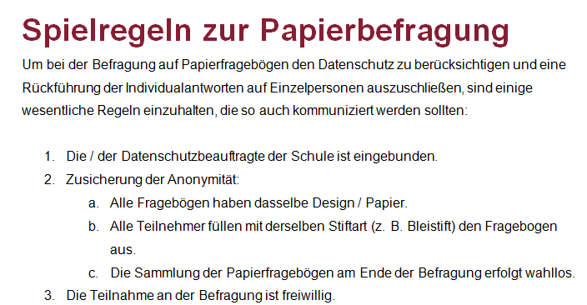
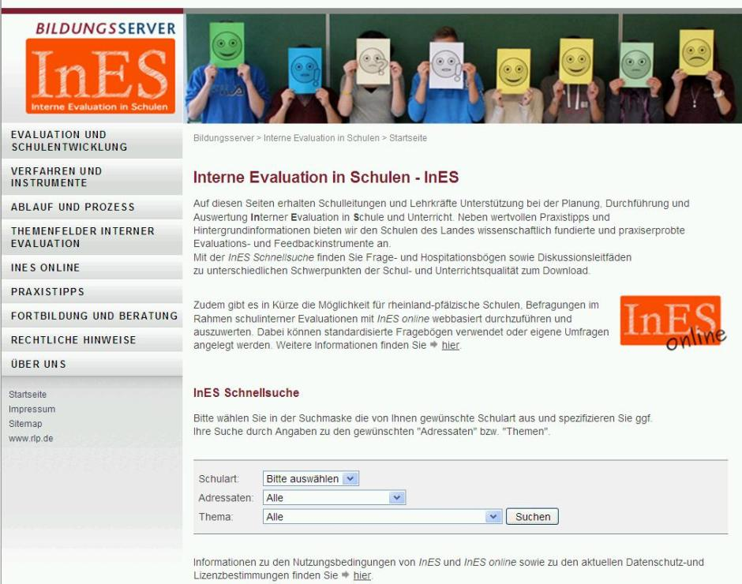
http://Ines.bildung-rp.de

Slide 8
http://Ines.bildung-rp.de

Slide 9
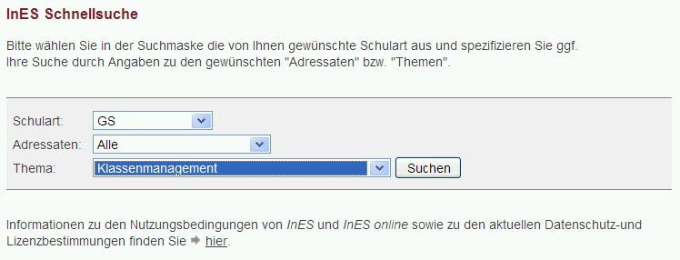
InES Schnellsuche

Slide 10
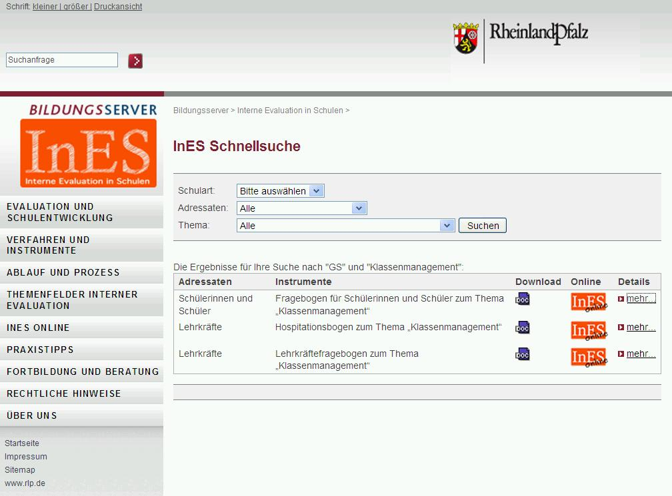
Ergebnis der Schnellsuche

Slide 11
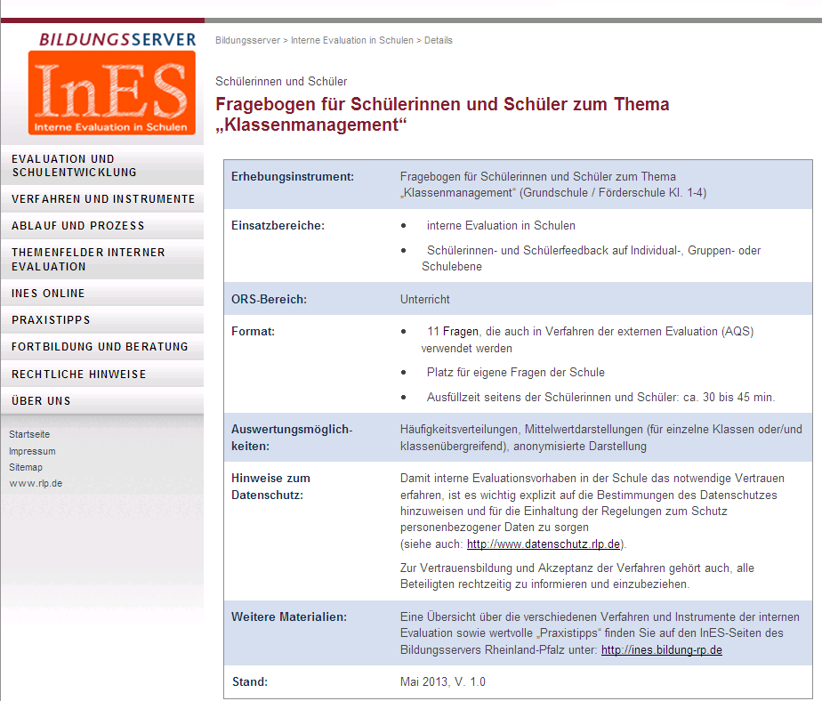
Bei Klick auf mehr …

Slide 12
Instrumente im Überblick (RS+, IGS, GY, FÖS 5-10)
Verfahren
Thema
z.B. Klassen-management
z.B. Elternfeed-back
Begleitmaterial
z.B. Broschüre „Informationen u. Tipps zur Durch-führung von Schülerfeedback“
Erhebungsinstrument
z.B. Schülerfragebogen, Hospitationsbogen
Notes:
Zur Unterstützung der rheinland-pfälzischen Schulen bei ihrer internen Evaluation, hat die AQS ihre Verfahren und Erhebungsinstrumente der externen Evaluation für die interne Evaluation der Schulen angepasst und aufbereitet. In die Erarbeitung des Angebots sind vielfältige Erfahrungen und Rückmeldungen aus der externen Evaluation eingeflossen.
Zudem wurden im Rahmen einer Testphase die erarbeiteten Materialien sieben Schulen unterschiedlicher Schularten vorgelegt und von ihnen hinsichtlich ihrer Benutzerfreundlichkeit und ihres Gebrauchswertes beurteilt. Das Angebot wurde entsprechend der schulischen Rückmeldungen angepasst. Den Schulen können somit wissenschaftlich fundierte sowie praktisch erprobte Materialien und Erhebungsinstrumente zur Verfügung gestellt werden.

Slide 13
Instrumente im Überblick (BBS)
Verfahren
Thema
z.B. Klassen-management
z.B. Elternfeed-back
Begleitmaterial
z.B. Broschüre „Informationen u. Tipps zur Durch-führung von Schülerfeedback“
Erhebungsinstrument
z.B. Schülerfragebogen, Hospitationsbogen
Notes:
Die Inhalte der Erhebungsinstrumente knüpfen unmittelbar an die der externen Evaluation an, sodass auf Grundlage der Ergebnisse im AQS-Evaluationsbericht eine passgenaue Evaluation der Entwicklungsprozesse in Schule und Unterricht erfolgen kann. In den unterschiedlichen Erhebungsinstrumenten für Grundschulen, die Gruppe der weiterführenden Schulen sowie für berufsbildende Schulen wurden schulartspezifische Besonderheiten berücksichtigt.

Slide 14
Instrumente im Überblick (GS, FÖS 1-4)
Verfahren
Thema
z.B. Klassen-management
z.B. Elternfeed-back
Begleitmaterial
z.B. Broschüre „Informationen und Tipps zur Durchführung von Schülerfeedback“
Erhebungsinstrument
z.B. Schülerfragebogen, Hospitationsbogen

Slide 15
Themen von A - Z
Außer- und überfachliche Kompetenzen
Förderung der Lernbereitschaft
Förderung der Lernprozesse
Individuelle Förderung
Interne Kooperation
Klassenmanagement
Schulische Qualitätsarbeit
Schulleben – Mitwirkung
Schulleitung und Schulmanagement
Verschiedene Merkmale der Unterrichtsqualität
Zufriedenheit
Notes:
Darüber hinaus wurden der Umfang und die Inhalte der Erhebungsinstrumente so gewählt, dass sie im schulischen Alltag mit geringem Aufwand eingesetzt werden können sowie eine zielgerichtete Analyse von ausgewählten Schul- und Unterrichtsmerkmalen ermöglichen. So beschränken sie sich - im Gegensatz zu den Instrumenten der externen Evaluation, mit denen eine „Breitbandanalyse“ verfolgt wird - auf spezifische Themen.

Slide 16
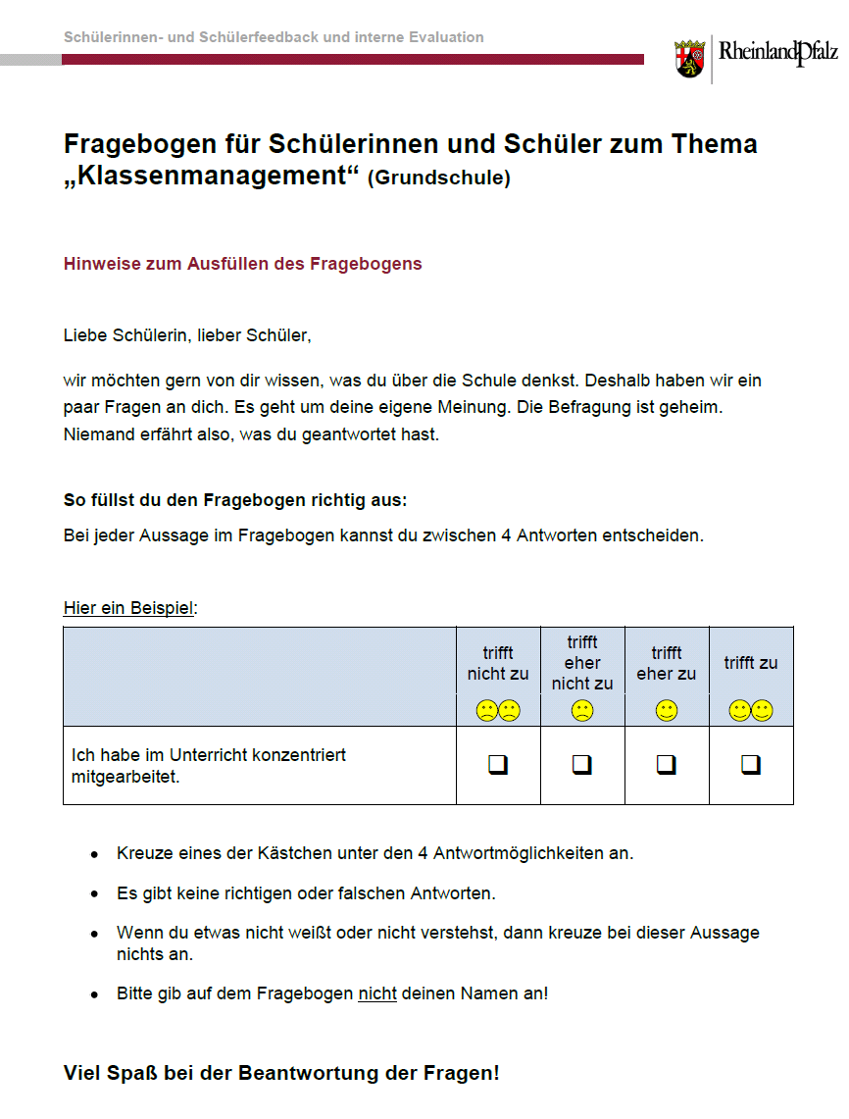
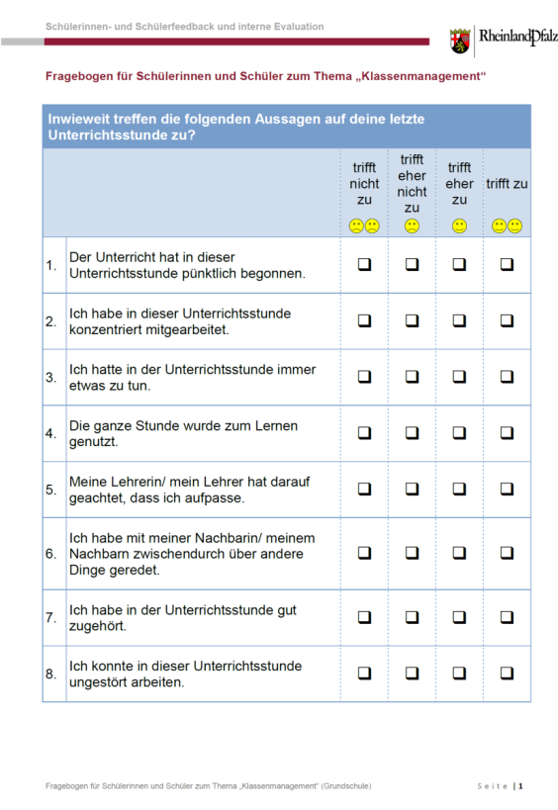
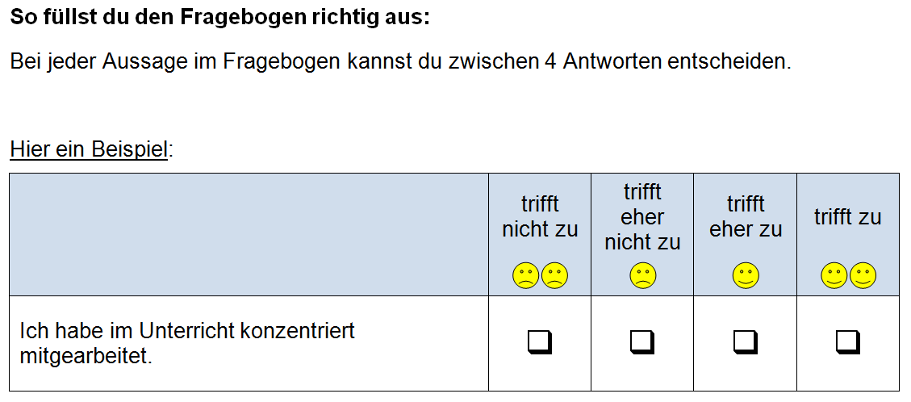
Beispiele Fragebögen
Notes:
Nicht nur auf inhaltlicher Ebene sondern auch im Hinblick auf die Evaluationsmethode wird eine Auswahl an verschiedenen Instrumenten zur Verfügung gestellt. So können sowohl Fragebögen oder Hospitationsbögen für schriftliche Befragungen bzw. Hospitationen als auch Diskussionsleitfäden für leitfadengestützte Gespräche genutzt werden. Je nachdem an welche Zielgruppe sich die jeweiligen Instrumente richten, können drei Verfahren zur internen Evaluation umgesetzt werden: Lehrkräftefeedback / kollegiale Hospitation, Schülerinnen- und Schülerfeedback sowie Elternfeedback. Damit wird die Einbindung verschiedener Personengruppen in die Evaluation ermöglicht.
Es gibt stets zunächst Hinweise zum Ausfüllen Zum gleichen Thema (hier Klassenmanagement) gibt es jeweils einen Lehrkräftefragebogen, einen Schülerfragebogen und einen Hospitationsbogen:
Triangulation, d.h. Möglichkeit 3 Perspektiven zum selben Thema einzuholen

Slide 17
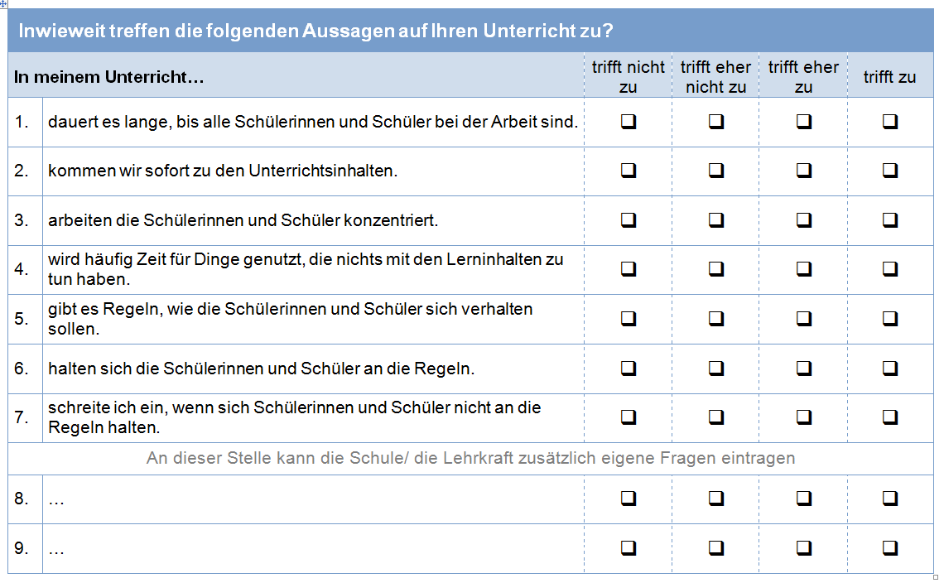
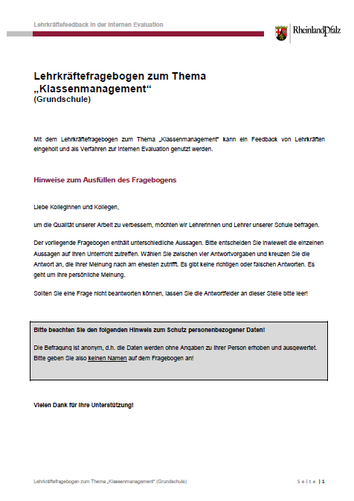
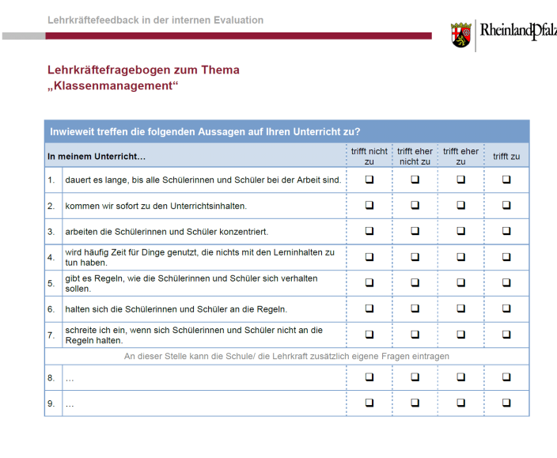
Beispiele Fragebögen
Notes:
Es gibt stets zunächst Hinweise zum Ausfüllen Zum gleichen Thema (hier Klassenmanagement) gibt es jeweils einen Lehrkräftefragebogen, einen Schülerfragebogen und einen Hospitationsbogen:
Triangulation, d.h. Möglichkeit 3 Perspektiven zum selben Thema einzuholen

Slide 18
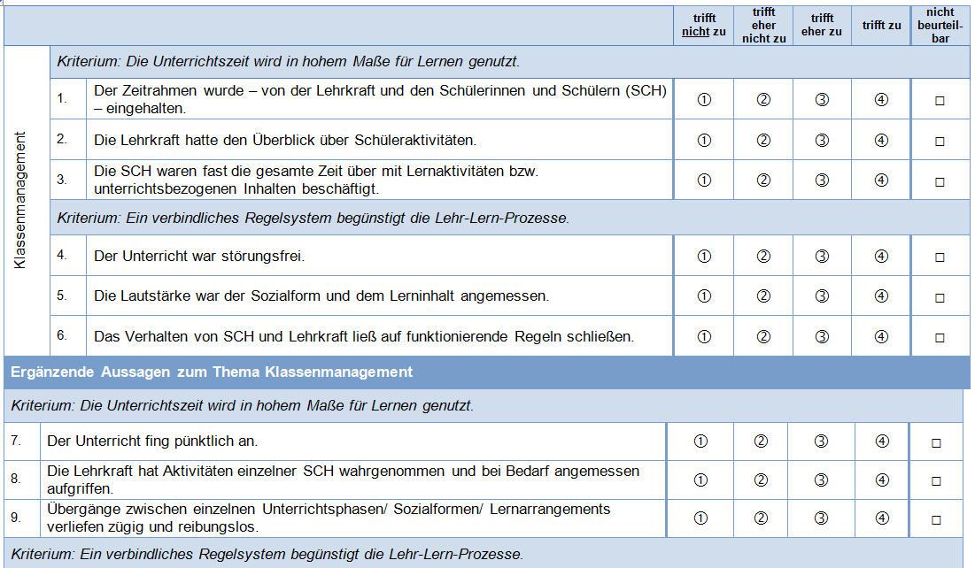
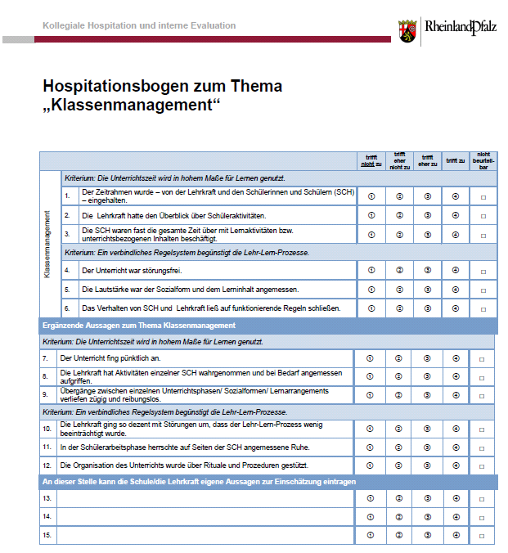
Beispiel Hospitationsbogen

Slide 19
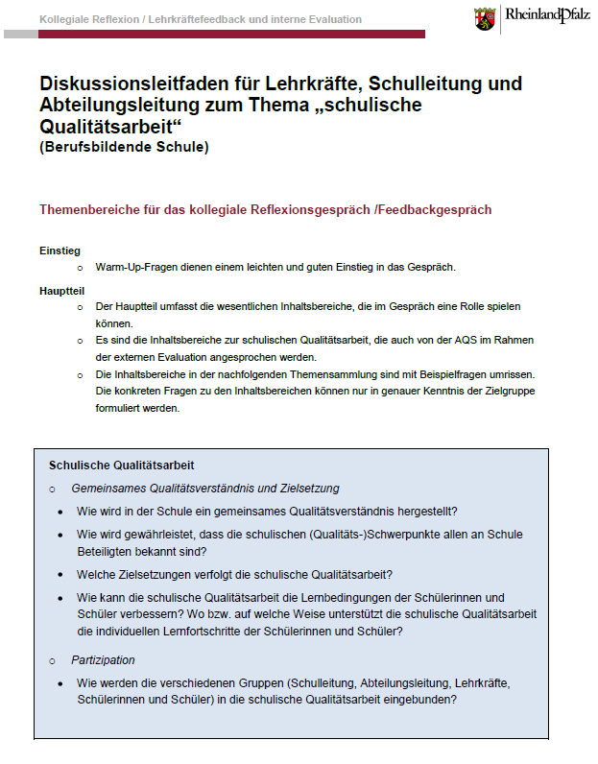
Beispiel Diskussionsleitfaden

Slide 20
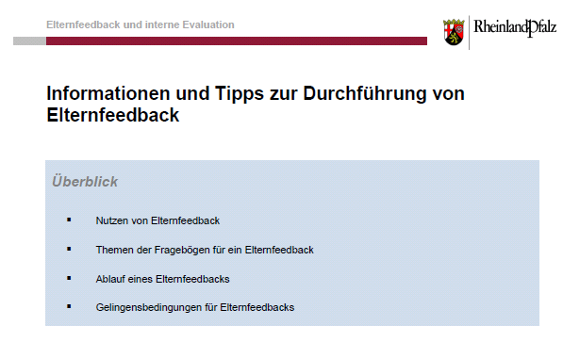
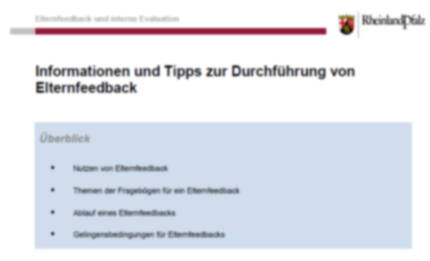
Beispiel Begleitmaterial
Informationen und Tipps zur Durchführung von Schülerinnen- und Schülerfeedback
Informationen und Tipps zur Durchführung von Lehrkräftefeedback
Informationen und Tipps zur Durchführung von Elternfeedback
Informationen und Tipps zur Nutzung der Hospitations-bögen
Notes:
Ziel bei der Entwicklung:
Angebot mit möglichst hohem Gebrauchswert und großer Praxistauglichkeit
Aus diesem Grund werden zusätzlich zu den reinen Erhebungsinstrumenten verschiedene Unterstützungsmaterialien bereitgestellt, die wichtige Informationen und Tipps für die Anwendung der Erhebungsinstrumente beinhalten und für die Umsetzung der Evaluationsverfahren genutzt werden können

Slide 21

Eine webbasierte Befragungssoftware

Slide 22
http://Ines.bildung-rp.de

Slide 23
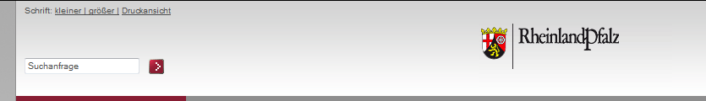



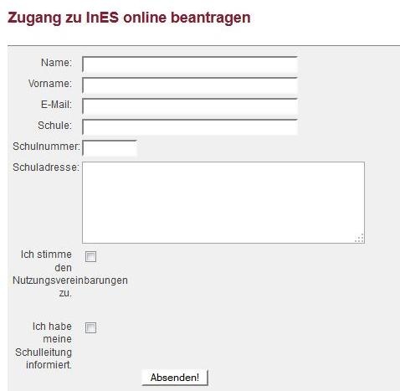

Evaluation und Schulentwicklung
Verfahren und Instrumente
Praxistipps
Fortbildung und Beratung
Über uns
Rechtliche Hinweise
InES online
Ablauf und Prozess
Themenfelder interner Evaluation
InES online ermöglicht Ihnen die vorhandenen Fragebögen online zu nutzen und auszuwerten. Nach Beantragung und Zustimmung zu unseren Nutzungs- und Datenschutzbestimmungen erhalten Sie eine Mail mit Zugangsdaten und Passwort. Eine automatische Mail geht zur Information an Ihre Schulleitung.
Notes:
Bei Beantragung eines Zugangs wird die Schulleiterin / der Schulleiter informiert.

Slide 24

Ergebnis einer Befragung
Prozentuale Verteilung der Antworten, Darstellung als Säulendiagramm

Slide 25

Beratung und Fortbildung
Unser Angebot für die ADD
Wir bieten Ihnen individuell angepasste Fortbildung für Arbeits- oder Steuergruppen zum Thema interne Evaluation und Feedbackkultur in Ihrer Region an.
Wenden Sie sich bei Interesse an zfs@pl.rlp.de

Slide 26
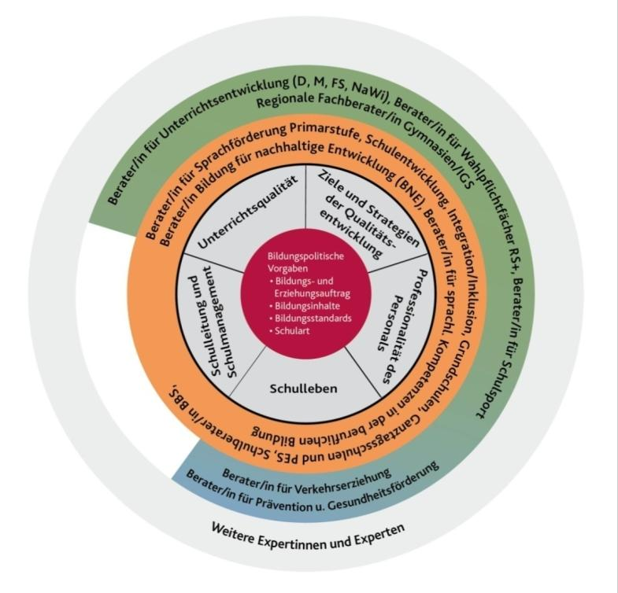
Beratung und Fortbildung
Das pädagogische Beratungssystem
http://bildung-rp.de/beratung/
paedagogisches-beratungssystem.html
Notes:
Beraterinnen und Berater des pädagogischen Beratungssystem unterstützen nachfrageorientiert Ihre Entwicklungsvorhaben.

Slide 27
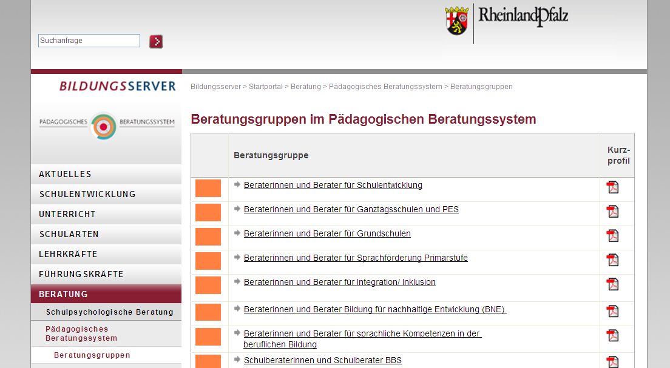
Bei Interesse wenden Sie sich an schulentwicklung@pl.rlp.de
Notes:
Nachfrageorientierte Beratung zum Thema interne Evaluation und Feedbackkultur durch die Beraterinnen und Berater für Schulentwicklung:
Unterstützung von ADD-Referentinnen und Referenten bei Schulleiterdienstbesprechungen, Beratung von Schulleitungen, Steuergruppen, Fachkonferenzen
Begleitung von Studientagen, Durchführung von Workshops
Themen sind z.B. Interne Evaluation, Feedbackkultur, Kollegiale Hospitation
Kommunikation und Kooperation im Kollegium
Projektmanagement
Zielvereinbarungen
…

Slide 28
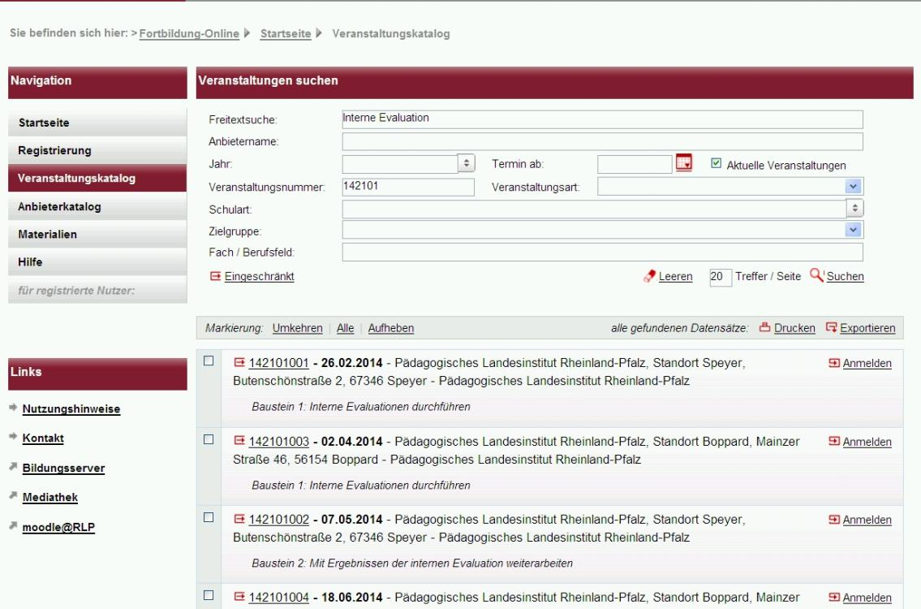
http://fortbildung-online.bildung-rp.de
Notes:
Freitextsuche Interne Evaluation
Bausteine Schulentwicklung konkret für Schulleitungen, Steuergruppen, Fachkonferenzen und Interessierte
- durchgeführt von Berater/innen für Schulentwicklung gemeinsam mit AQS-Referenten/innen
Baustein 1: Interne Evaluationen durchführen
Durch interne Evaluation vergewissert sich die Schule über den Erfolg ihrer Arbeit. Aufgrund der Ergebnisse trifft sie Entscheidungen über ihren weiteren Weg (z.B. im Rahmen von Zielvereinbarungsprozessen) oder überprüft, ob die Umsetzung der Ziele gelungen ist und welche Konsequenzen sich daraus ergeben.
In diesem Baustein werden Sie sich konkret mit den einzelnen Phasen des Evaluationszyklus auseinandersetzen. Sie lernen unterschiedliche Methoden und Verfahren kennen, die Sie sowohl für die Bestandsaufnahme, als auch für die Überprüfung der Zielerreichung nutzen können. Standardisierte, praxiserprobte Fragebögen, die Sie auch an ihre eigenen Bedürfnisse anpassen können, werden Ihnen vorgestellt.
Baustein 2: Mit Ergebnissen der internen Evaluation weiterarbeiten
Evaluationsergebnisse stellen sich oft als unübersichtliche Datenflut dar. In diesem Baustein geht es darum, wie diese Rückmeldungen konstruktiv, effizient und produktiv für Schule und Unterricht nutzbar gemacht werden können. Dabei werden die Reflexion der Ziele der Erhebung, die Beurteilung der Relevanz der Daten und Methoden der Auswertung in den Blick genommen. Sie lernen Möglichkeiten der organisatorischen Planung, der Sicherung von Transparenz sowie der Veröffentlichung von Ergebnissen, unter Beachtung des Datenschutzes, kennen.
Baustein 3: Feedbackkultur weiterentwickeln
Das systematische Einholen von Feedback auf der individuellen Ebene (z.B. von Kolleginnen und Kollegen, Schülerinnen und Schülern oder Eltern) ist ein Beitrag zur Weiterentwicklung der Professionalität der Lehrkräfte, die – in vielen Fällen gemeinsam – ihren Unterricht systematisch analysieren und verbessern wollen. Gleichzeitig ist Feedbackkultur eine Frage von Werten und Haltungen und somit ein Schritt zu verändertem Lehren und Lernen im gesamten System Schule. Sie erhalten in diesem Baustein einen Überblick über Feedback-Methoden und -Instrumente (z.B. zur kollegialen Hospitation und Reflexion oder zu Feedbackgesprächen mit Schülerinnen und Schülern). Außerdem werden Sie Hinweise zu vielfältigen Materialien sowie Anregungen zur Umsetzung in Ihrer Schule bekommen.

Slide 29
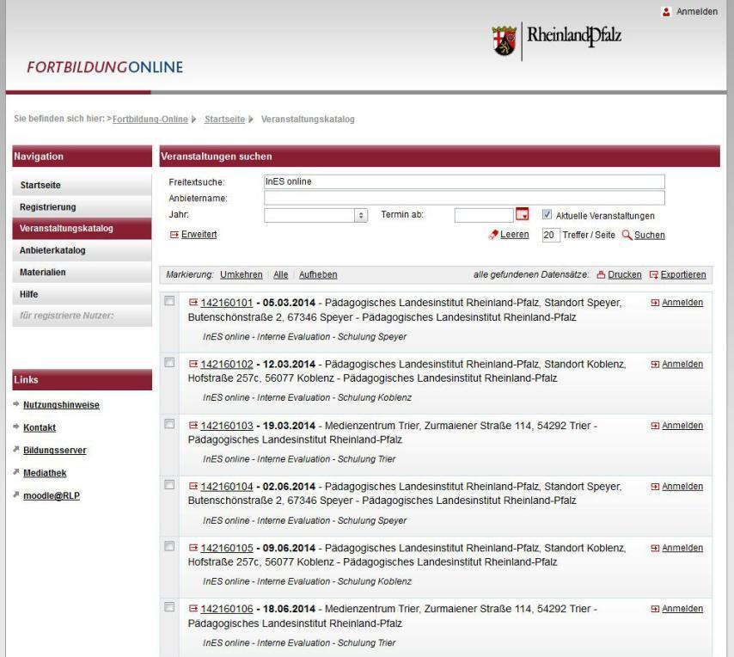
http://fortbildung-online.bildung-rp.de
Notes:
Beschreibung der InES online Software-Schulung:
Wie gestaltet man sinnvoll ein Schülerfeedback? Wie führt man gewinnbringend formative interne Evaluationen durch?
Welche Methoden haben sich in der Praxis bewährt und wie fasst man gesammelte Daten so zusammen, dass eine Bewertung schnell und einfach möglich ist?
Lehrkräften aller Schularten bieten wir an, unsere Online-Befragungssoftware InES online zu nutzen.
Hier können Sie, ohne eine Software installieren und pflegen zu müssen, eigene Befragungen anlegen und verwalten.
Ein Schülerfeedback zum Unterricht allgemein oder eine größere Befragung von Schülerinnen und Schülern, Eltern und Lehrerkräften zu unterschiedlichen Themen ist über InES online schnell und einfach realisiert.
In der dreistündigen Schulung wird der Umgang mit InES online erlernt, damit Sie die Software für eigene Befragungen sinnvoll nutzen können.
Inhalte der InES online Schulung sind: Anmeldung bei InES online, Auswahl von Fragebögen, Anlegen und Auswerten einer Onlinebefragung, Importieren eines Fragebogens und Anpassen bzw. Erstellen von Fragebögen.
Je nach Interessen und Vorerfahrung der Schulungsbesucher, kann dieser Basisteil der Schulung (Teil I) um einen Block zum Thema "Erstellen dynamischer Fragebögen" bzw.
"Erstellen von Fragebogenpaketen mit vergleichenden Darstellungen der Mittelwerte im Liniendiagramm" (Teil II) erweitert werden.

Slide 30

Danke …
Kontinuierliche Verbesserung ist besser als hinausgeschobene Perfektion
Mark Twain
Schreiben Sie an:
kontakt@ines.bildung-rp.de
Wir freuen uns über Ihre Rückmeldung!

